Slide 1
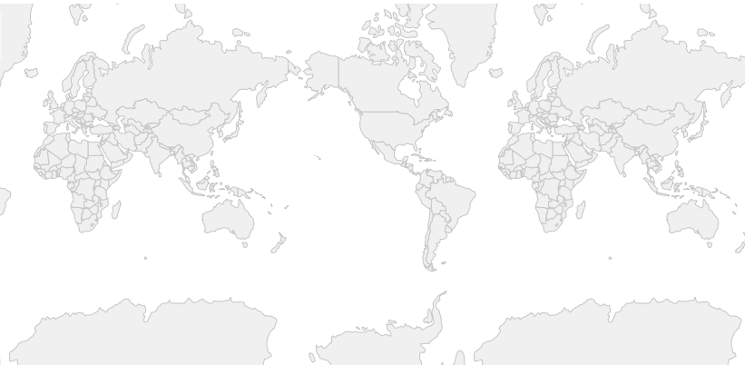

OpenLayers
基础实例详解

Slide 2
目录
前言
第一个地图

Slide 3
讲在前面的话——本课程的内容
100+精选实例
内容短小精悍
面向初学

Slide 4
讲在前面的话——本课程怎么学
“不求甚解”，体会过程
重在感性认识，目标是快速解决一般问题，在实例中完善知识体系
掌握一些套路
学习方法

Slide 5
讲在前面的话——我会教你哪些东西
openlayers的基础知识
一点GIS基础知识
如何查阅openlayers的API
如何搭建环境调试实例程序的源码

Slide 6
实例1：第一个地图

Slide 7
实例一：第一个地图——实现思路
ol.Map
ol.layer.Tile
ol.view
<div id="map" > </div>
ol.view.options
ol.source.OSM()
ol.view.options
其它参数

Slide 8
实例一：第一个地图——重点掌握
一个OpenLayers地图的基本要素
map
layer
view
control(可选)
attribution(可选。商用必选)

Slide 9
实例2：实现一个简单的气泡弹窗

Slide 10
实例2：实现一个简单的气泡弹窗
1.点击图上位置
ol.Map
2.获取坐标
并显示
ol.layer.Tile
ol.view
ol.view
ol.Overlay
ol.view.options
<div id="popup" class="ol-popup"/>
ol.source.TileJSON()
ol.view.options
<div id="map" > </div>
其它参数

Slide 11
实例2：实现一个简单的气泡弹窗
Overlay和Map分别绑定不同的容器
Overlay的定位与地图上点的坐标绑定

Slide 12
实例3：三种常见的Overlay用法

Slide 13
实例3：三种常见的Overlay用法
弹出气泡popup
marker
文字标签

Slide 14
实例4：限制地图的缩放级别

Slide 15
实例4：限制地图的缩放级别
ol.Map
ol.layer.Tile
ol.view
<div id="map" > </div>
ol.view.options
ol.source.Bingmaps()
options:{
zoom
minZoom maxZoom
}
其它参数

Slide 16
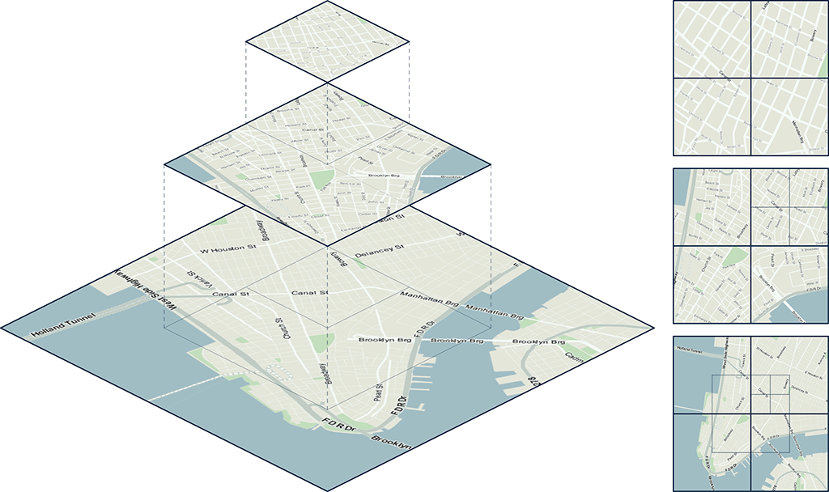
实例4：限制地图的缩放级别
地图分辨率
地图图像1像素宽度与实地距离的比值
体现的是视图坐标系与地理坐标系之间的关系
对应每一个分辨率，有一个缩放等级
Openlayers最大支持29级分辨率
不是每种地图都有29级分辨率，一般最精细到20级(google、OSM)

Slide 17
实例5：使用网页上的按钮控制地图缩放

Slide 18
实例5：使用网页上的按钮控制地图缩放
ol.Map
ol.layer.Tile
ol.view
<div id="map" > </div>
ol.view.options
ol.source.BingMaps()
ol.view.setZoom()
ol.view.getZoom()
ol.Map.getView()

Slide 19
实例5：使用网页上的按钮控制地图缩放
setZoom()
getZoom()
getView()

Slide 20
实例6：单击激活地图启用交互

Slide 21
实例6：单击激活地图启用交互
ol.Map
layers: ol.layer.Tile
view: ol.view
<div tabindex="1" id="map" class="map"></div>
source: ol.source.OSM()
center: [0, 0],
zoom: 2
interactions:
ol.inteactions.defaults()

Slide 22
实例6：单击激活地图启用交互
module:ol/interaction/DragRotate~DragRotate | 拖拽旋转（需要按住Alt+shift）
module:ol/interaction/DoubleClickZoom~DoubleClickZoom | 双击缩放
module:ol/interaction/DragPan~DragPan | 拖拽平移
module:ol/interaction/PinchRotate~PinchRotate | 多点触摸旋转
module:ol/interaction/PinchZoom~PinchZoom | 多点触摸缩放
module:ol/interaction/KeyboardPan~KeyboardPan | 键盘方向键控制平移
module:ol/interaction/KeyboardZoom~KeyboardZoom | 键盘“+”“-”键缩放
module:ol/interaction/MouseWheelZoom~MouseWheelZoom | 鼠标滚轮缩放
module:ol/interaction/DragZoom~DragZoom | 拖拽缩放（需要按住shift）

Slide 23
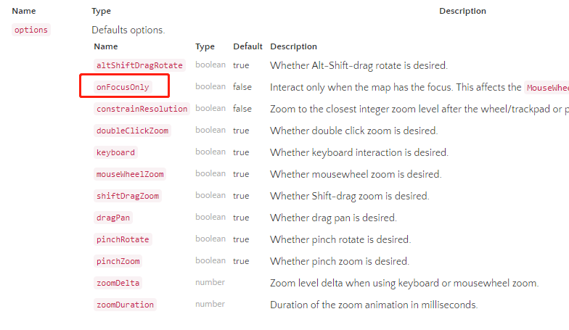
实例6：单击激活地图启用交互
通过定义tabindex使地图容器处于失去焦点状态
通过ol.interactions的默认配置项onFocusOnly控制是否响应交互

Slide 24
实例7：外部按钮切换地图容器

Slide 25
实例7：外部按钮切换地图容器
ol.Map
layers: ol.layer.Tile
view: ol.view
<div id="map1" class="map"></div>
source: ol.source.OSM()
center: [0, 0],
zoom: 2
<div id="map2" class="map"></div>
ol.Map.getTarget()
ol.Map.setTarget()

Slide 26
实例7：外部按钮切换地图容器
setTarget修改map的target属性
getTarget获取map的target属性

Slide 27
实例8：视图同步的两个地图

Slide 28
实例8：视图同步的两个地图
ol.Map
ol.Map
layers: ol.layer.Tile
view: ol.view
layers: ol.layer.Tile
view: ol.view
center: [0, 0],
zoom: 2
center: [0, 0],
zoom: 2
source: ol.source.OSM()
source: ol.source.BingMaps()
<div id="OSM" class="map"></div>
<div id="Bing" class="map"></div>

Slide 29
实例8：视图同步的两个地图
view负责地图的中心定位, 分辨率(缩放等级), 旋转等
view管理地图显示，但不包括对显示的数据进行控制

Slide 30
实例9：使用瓦片预读技术

Slide 31
实例9：使用瓦片预读技术
ol.Map
ol.Map
layers: ol.layer.Tile
preload:infinity
view: ol.view
layers: ol.layer.Tile
preload:0
view: ol.view
center:
zoom:
center:
zoom:
source: ol.source.BingMaps()
source: ol.source.BingMaps()
<div id="map1" class="map"></div>
<div id="map2" class="map"></div>

Slide 32
实例9：使用瓦片预读技术
preload参数：0-Infinity，定义了预加载低分辨率瓦片的级别，0是默认值
使用preload参数可以避免地图在缩放时出现大量白色空白区域，提升用户体验

Slide 33
实例10：高级视图定位

Slide 34
实例10：高级视图定位
ol.Map
ol.layer.Tile
ol.layer.vector
view: ol.view
source: ol.source.vector()
center:
zoom:
ol.view.fit()
ol.view.centerOn()
source: ol.source.OSM()
url:
format:ol.format.GeoJSON()
style: ol.style.Style()
<div id="map" class="map"></div>

Slide 35
实例10：高级视图定位
view.fit
将某多边形区域适配到某个范围内(外接、最匹配范围、最佳分辨率)
按某点以某分辨率居中
view.centerOn：将某点定位到某屏幕坐标的相对位置，定位时分辨率不变。

Slide 36
实例11：使用地图切换动画

Slide 37
实例11：使用地图切换动画
ol.Map
ol.layer.Tile
view: ol.view
center:
zoom:
source: ol.source.OSM()
ol.view.animate()
<div id="map" class="map"></div>

Slide 38
实例11：使用地图切换动画
核心是animate的使用
同一animate过程可分入场出场动画
多个animate过程并发执行
easing可以自定义过渡效果，返回值为0-1之间的小数，代表起点到终点的变化进度

Slide 39
实例12：旋转地图

Slide 40
实例12：旋转地图
ol.Map
ol.layer.Tile
view: ol.view
center:
zoom:
rotation:
source: ol.source.OSM()
setRotate()
<div id="map" class="map"></div>

Slide 41
实例12：旋转地图
rotation属性初始化地图的旋转角度
setRotate方法设置地图旋转角度
思考：和animate有什么区别？

Slide 42
实例13：使用地图坐标网

Slide 43
实例13：使用地图坐标网
ol.Graticule
ol.Map
ol.layer.Tile
view: ol.view
strokeStyle：
showLabels：
setMap()
source: ol.source.OSM()
center:
zoom:
<div id="map" class="map"></div>

Slide 44
实例13：使用地图坐标网
strokeStyle
showLabels
setMap()

Slide 45
实例14：实现一个地震热力图

Slide 46
实例14：实现一个地震热力图
ol.Map
ol.layer.Tile
ol.layer.Heatmap
view: ol.view
source: ol.source.vector()
center:
zoom:
source: ol.source.stamen()
format:
ol.format.kml
<div id="map" class="map"></div>

Slide 47
实例14：实现一个地震热力图
从kml文件读取feature，数据源除了kml也可以用其它的例如GeoJSON
用heatmap层渲染feature
根据震级渲染不同的颜色

